Slide 1



Novo Marco Regulatório e contaminantes de IFAs
Outubro 2020
INSIRA SEU LOGO AQUI

Slide 2

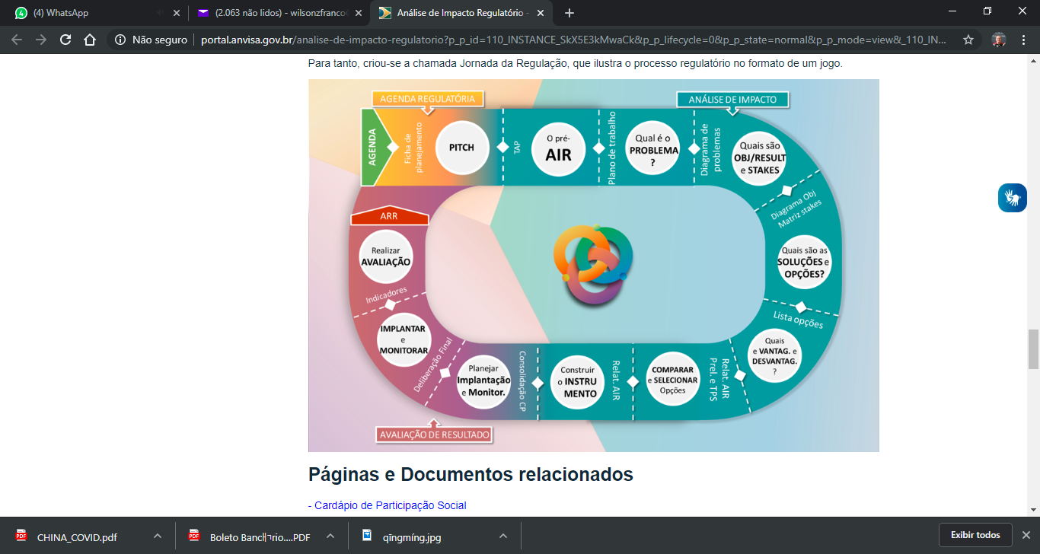
Novo Marco Regulatório e contaminantes de IFAs
Como é construído um Marco Regulatório ?
INSIRA SEU LOGO AQUI

Slide 3
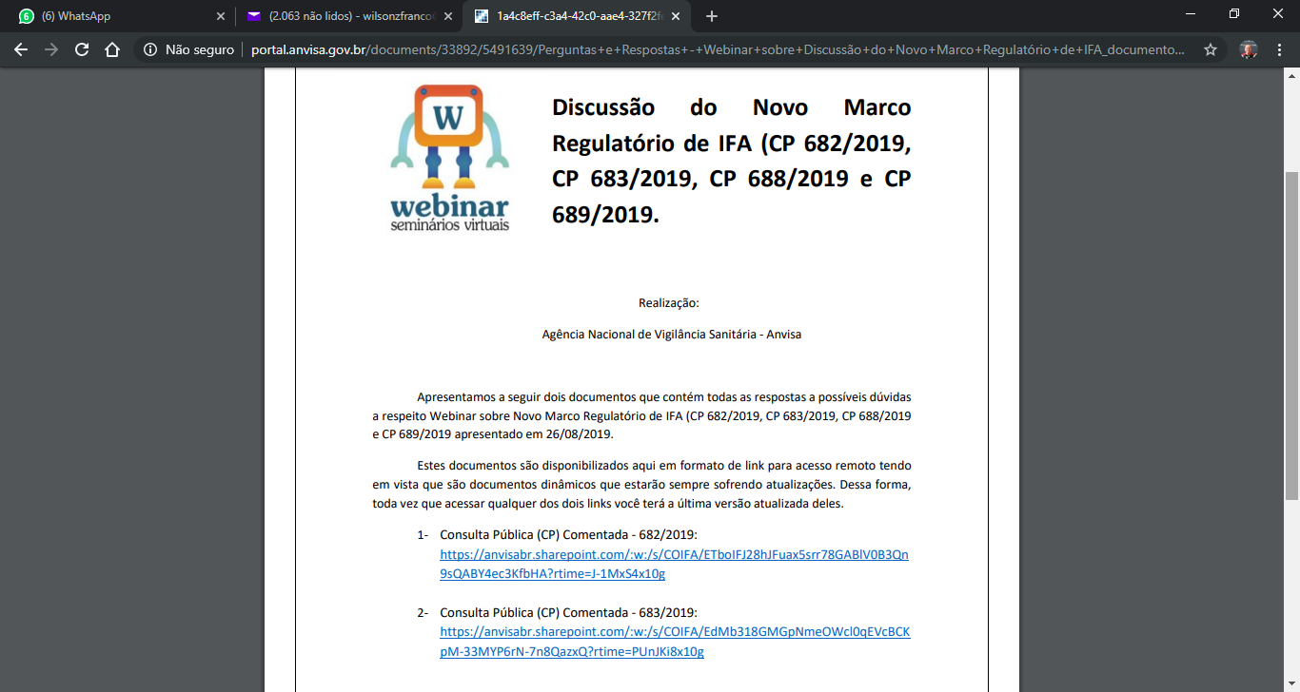
Novo Marco Regulatório e contaminantes de IFAs
Como é construído um Marco Regulatório ?
INSIRA SEU LOGO AQUI
Webinar ANVISA 26/08/2019

Slide 4
Novo Marco Regulatório e contaminantes de IFAs
Como é construído um Marco Regulatório ?
INSIRA SEU LOGO AQUI
Material de Apresentação da ANVISA

Slide 5
Novo Marco Regulatório e contaminantes de IFAs
Como é construído um Marco Regulatório ?
INSIRA SEU LOGO AQUI
Material de apresentação da ANVISA

Slide 6
Novo Marco Regulatório e contaminantes de IFAs
Como é construído um Marco Regulatório ?
INSIRA SEU LOGO AQUI
RDC 359/2020 de 27 de Março de 2020

Slide 7
Novo Marco Regulatório e contaminantes de IFAs
Para que IFAs vale a RDC359/2020 ?
INSIRA SEU LOGO AQUI
RDC 359/2020 de 27 de Março de 2020

Slide 8
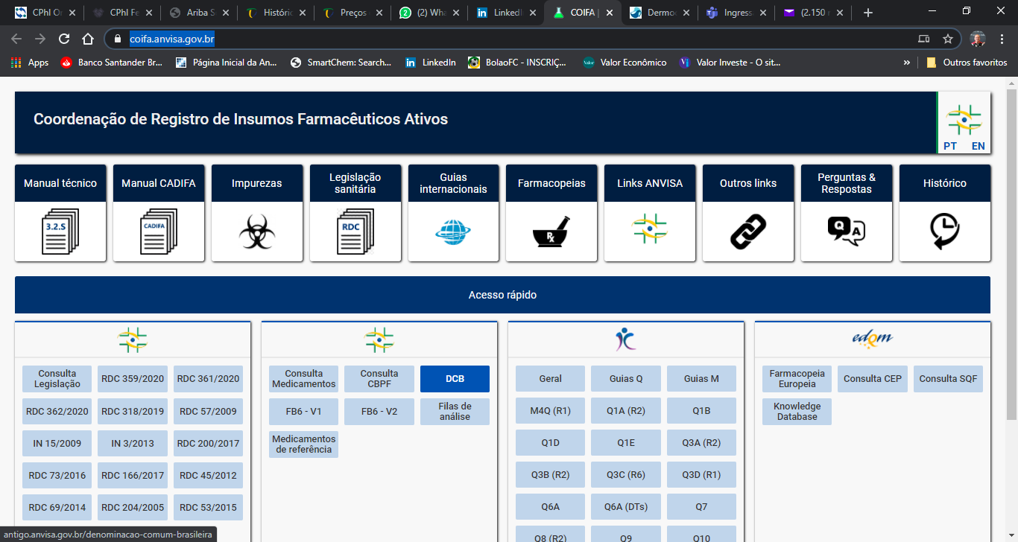
Novo Marco Regulatório e contaminantes de IFAs
Aonde encontro os principais referências para o DIFA de IFAs ?
https://coifa.anvisa.gov.br/
INSIRA SEU LOGO AQUI
Manuais COIFA em português e inglês

Slide 9
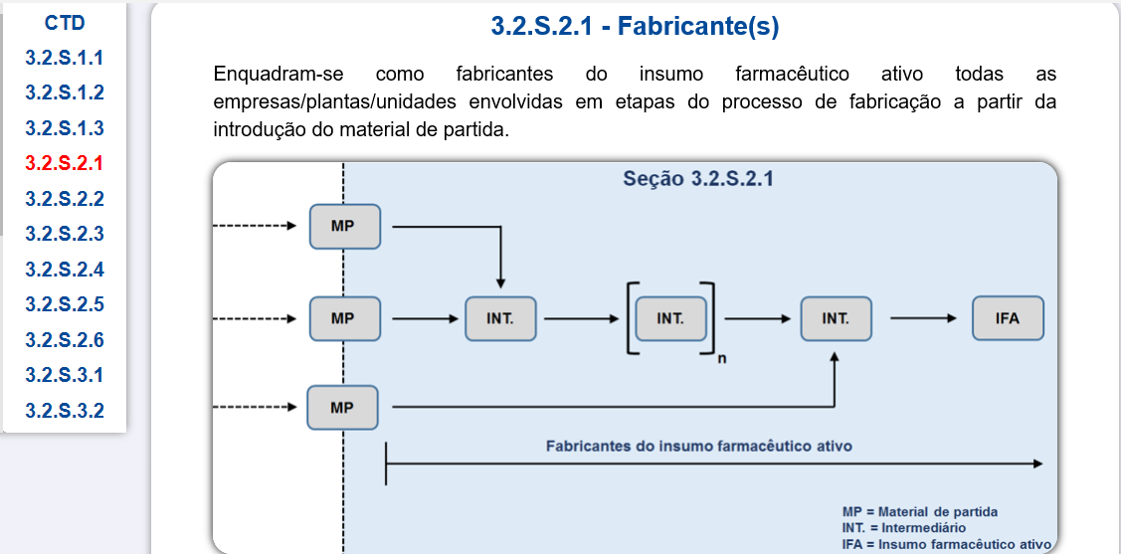
Novo Marco Regulatório e contaminantes de IFAs
Existe orientação para o material de Partida em IFAs ?
INSIRA SEU LOGO AQUI
Manuais COIFA em português e inglês seção 3.2.S.2.1

Slide 10
Novo Marco Regulatório e contaminantes de IFAs
Quando uso DIFA e CADIFA ?
INSIRA SEU LOGO AQUI
RDC 361/2020 de 27 de Março de 2020

Slide 11
Novo Marco Regulatório e contaminantes de IFAs
Para o IFA preciso de BPF ?
INSIRA SEU LOGO AQUI
RDC 362/2020 de 27 de Março de 2020

Slide 12
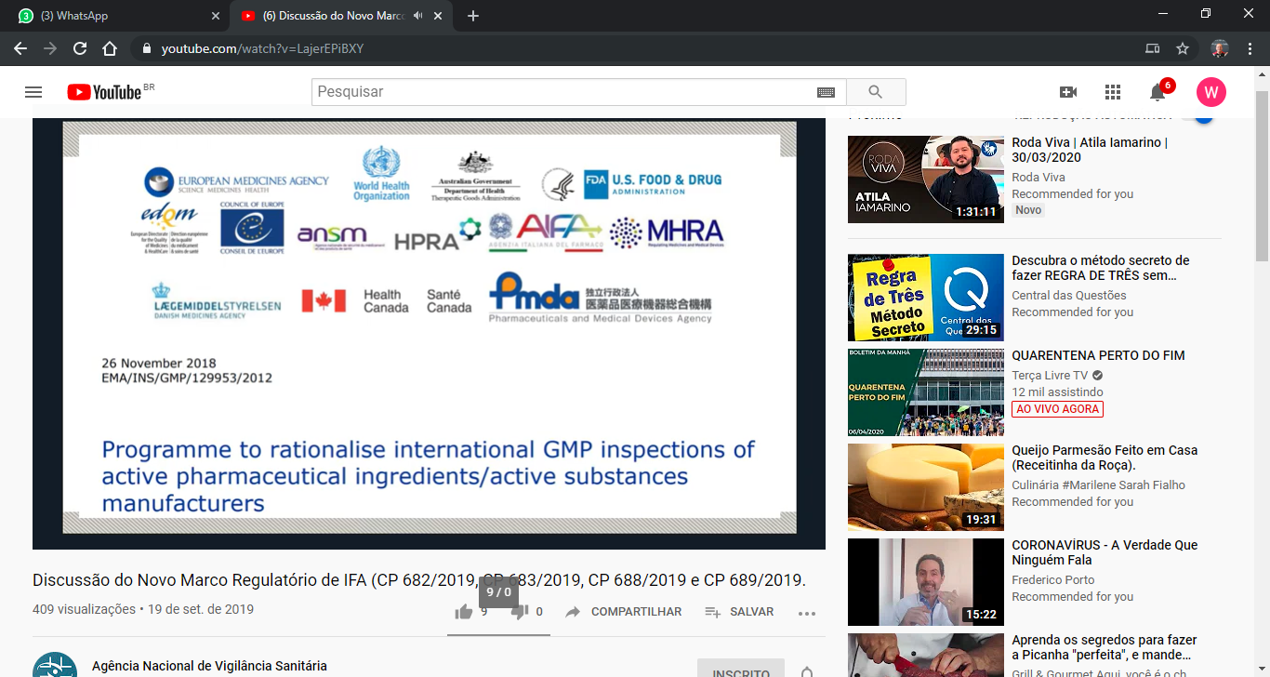
Novo Marco Regulatório e contaminantes de IFAs
De que Agências Reguladoras devo buscar o BPF ?
INSIRA SEU LOGO AQUI
Webinar ANVISA 26/08/2019

Slide 13
Novo Marco Regulatório e contaminantes de IFAs
Diretrizes para Qualificação de Fornecedores – Distribuidoras
INSIRA SEU LOGO AQUI
IN62/2020 ANVISA no DOU de 16/06/2020

Slide 14

Novo Marco Regulatório e contaminantes de IFAs
Mudanças de Rota de Síntese
GExcelentes noticias ! Conseguimos a já na próxima entrega uma redução de 5% no preço que você pediu. Teremos um novo processo de produção e com redução nas impurezas !
INSIRA SEU LOGO AQUI

Slide 15
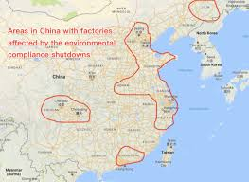

Novo Marco Regulatório e contaminantes de IFAs
Mudanças de Local de Fabricação
GBoa tarde! Nova lei , vamos mudar fabrica ...
INSIRA SEU LOGO AQUI

Slide 16
Novo Marco Regulatório e contaminantes de IFAs
Impurezas prováveis no processo ex: Topiramato
INSIRA SEU LOGO AQUI

Slide 17
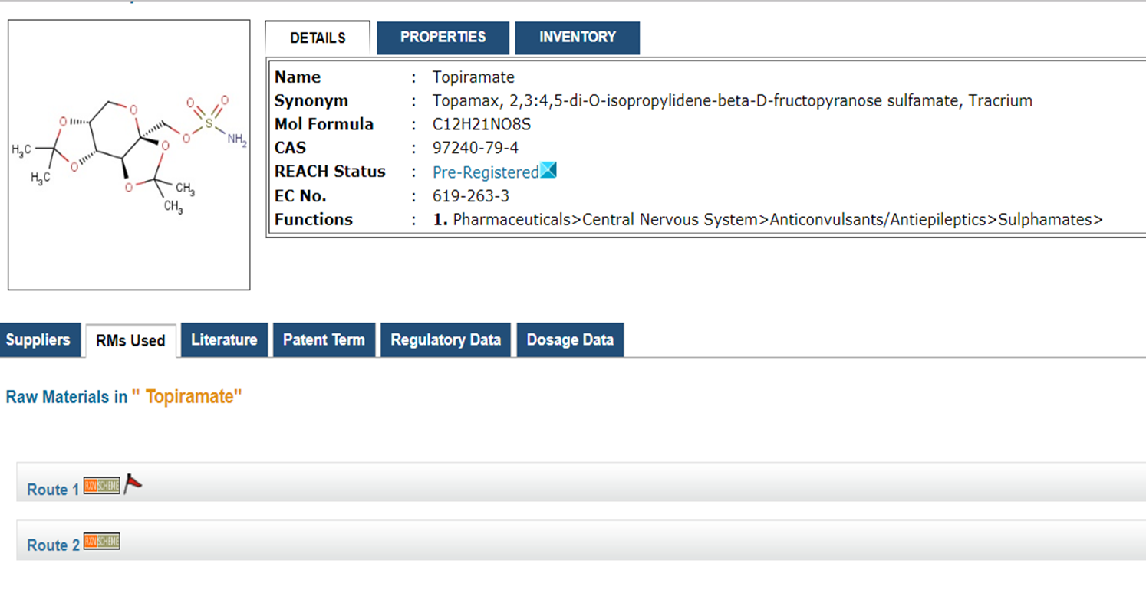
Novo Marco Regulatório e contaminantes de IFAs
Rotas de Síntese para Topiramato
INSIRA SEU LOGO AQUI
Smartchem – busca para Topiramato

Slide 18
Novo Marco Regulatório e contaminantes de IFAs
Rota de Síntese 1 – USP e In House com 8 Solventes Residuais
INSIRA SEU LOGO AQUI

Slide 19
Novo Marco Regulatório e contaminantes de IFAs
Rota de Síntese 2 – USP com 5 Solventes Residuais
INSIRA SEU LOGO AQUI

Slide 20
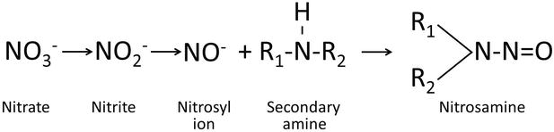
Novo Marco Regulatório e contaminantes de IFAs
Nitrosaminas como Contaminantes
Nitrosaminas são formadas quando aminas secundárias, por exemplo dimetilaminas, reagem com agentes nitrosantes, como óxidos de nitrogênio.
Nitrosaminas são formadas em alimentos devido à presença de nitrito que é adicionado como conservante, que reage com aminas e amidas formando N-nitrosaminas
INSIRA SEU LOGO AQUI

Slide 21
Novo Marco Regulatório e contaminantes de IFAs
Presença de Nitrosaminas
Nitrosaminas são encontradas em vários produtos
Alimentos como carne grãos e óleos
Químicos industriais como pesticidas e agentes refrigerantes
Aguas residuais
Cosméticos
Cigarros
Industria farmacêutica em sartanas e outros medicamentos
Industria farmacêutica em peças de borracha
INSIRA SEU LOGO AQUI

Slide 22
Novo Marco Regulatório e contaminantes de IFAs
Suspensão para Valsartana com IFA da Zhejiang Huahai
RESOLUÇÃO-RE Nº 2.061, DE 1º DE AGOSTO DE 2018
Considerando os achados de inspeção conduzida pelo European Directorate for the Quality of Medicines & HealthCare - EDQM, na empresa Zhejiang Huahai Pharmaceutical Co., Ltd localizada em Linhai, Zhejiang Province, China, cujas deficiências identificadas e ligadas à presença da impureza tóxica N nitrosodimetilamina (NDMA), constituem risco crítico para a saúde pública e que resultou na suspensão do registro sanitário do insumo farmacêutico valsartana, resolve:
Art. 1º Determinar, como medida de interesse sanitário, a suspensão imediata da manipulação, fabricação, comercialização e uso de medicamentos contendo o insumo farmacêutico valsartana, fabricado por Zhejiang Huahai Pharmaceutical Co., Ltd, localizada em Linhai, Zhejiang Province, República Popular da China.
INSIRA SEU LOGO AQUI
RE ANVISA 2061/2018 de 1/08/2018

Slide 23
Novo Marco Regulatório e contaminantes de IFAs
Evolução de Nitrosaminas na Europa EDQM
INSIRA SEU LOGO AQUI
EMA;23/06/2020;Lessons learnt from presence of N-nitrosamine impurities in sartan medicines

Slide 24
Novo Marco Regulatório e contaminantes de IFAs
Painel ANVISA de Nitrosaminas em medicamentos Análise de Risco 5/02/2020
INSIRA SEU LOGO AQUI
Painel ANVISA de Nitrosaminas em medicamentos Análise de Risco 5/02/2020

Slide 25
Novo Marco Regulatório e contaminantes de IFAs
Programa Especial de Monitoramento de Nitrosaminas em medicamentos
INSIRA SEU LOGO AQUI
Painel ANVISA de Nitrosaminas em medicamentos 22/09/2020

Slide 26
Novo Marco Regulatório e contaminantes de IFAs
Programa Especial de Monitoramento de Nitrosaminas em medicamentos
INSIRA SEU LOGO AQUI
Painel ANVISA de Nitrosaminas em medicamentos 22/09/2020

Slide 27
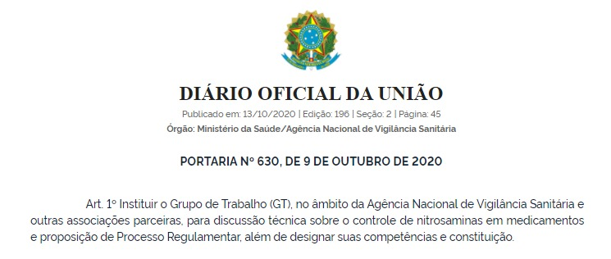
Novo Marco Regulatório e contaminantes de IFAs
Grupo de Trabalho para Nitrosaminas 09/10/2020
INSIRA SEU LOGO AQUI
Painel ANVISA de Nitrosaminas em medicamentos Análise de Risco 5/02/2020

Slide 28
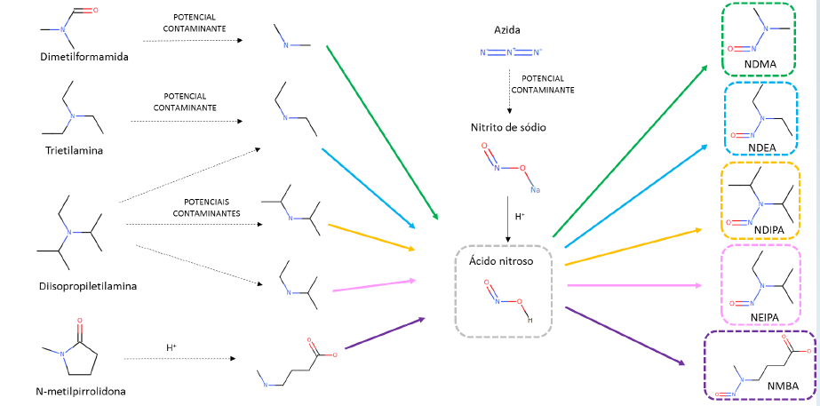
Novo Marco Regulatório e contaminantes de IFAs
Solventes potenciais contaminantes
INSIRA SEU LOGO AQUI

Slide 29
Novo Marco Regulatório e contaminantes de IFAs
Questionário de Auto Avaliação para Nitrosaminas em medicamentos
INSIRA SEU LOGO AQUI
Questionário da NSF laboratório de Análises de Contaminantes

Slide 30
Novo Marco Regulatório e contaminantes de IFAs
Questionário de Auto Avaliação para Nitrosaminas em medicamentos
INSIRA SEU LOGO AQUI
Questionário da NSF laboratório de Análises de Contaminantes

Slide 31

OBRIGADO!
Nome: Wilson Z Franco Filho
E-mail: wilsonzf@wilsolutions.net.br
Whatsapp: +5519998192309
INSIRA SEU LOGO AQUI

Slide 32





Para mais informações:
Mônica Batistela
mantunes@gtmchemicals.com
11 98424-9875
MAKE US BETTER
Você receberá por e-mail uma PESQUISA DE SATISFAÇÃO sobre o webinar. Sua percepção nos ajudará a melhorar cada vez mais!
www.quantiq.com.br
linkedin.com/company/quantiq/

